Slide 1


Slide 2

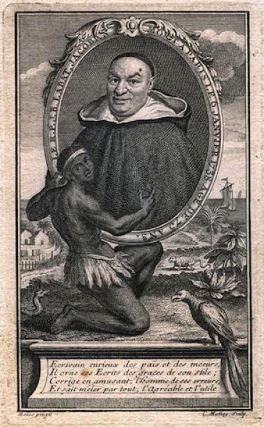
Jean-Baptiste Labat
(1663-1738)
Martinique
(et Guadeloupe)
1694-
missionnaire
botaniste
ingénieur
planteur
esclavagiste
« le père Labat viendra te prendre »

